Slide 1

MTPC读出电子学工作回顾
及当前进展
时间投影室实验技术暨第二届MTPC研讨会 (MTPC2024）
封常青
中国科学技术大学
核探测与核电子学国家重点实验室
2024-11-30 深圳

Slide 2
内容提要
研究背景
第一版MTPC读出电子学
第二版MTPC读出电子学
TPC通用电子学及应用
  低能核物理fMata-TPC读出电子学
  核素测量低气压TPC的读出电子学
总结与展望

Slide 3
研究背景：中子核数据测量
中子核数据：描述中子与原子核发生反应的核数据
  核数据的一个重要类别
  通过对中子与原子核相互作用过程进行测量与分析而得到
  在核天体物理、核医学与核能应用等方面都有着不可或缺的作用
我国核数据研究的历史和现状、
  起步：20世纪60年代初
  1985年前：CENDL-1
  1985-2000：CENDL-2、CENDL-2.1 （开始用于核电建设）
  2009：CENDL-3.1 （提高精度、增加核素数目）
  2020：CENDL-3.2 (核素数量由240种增加至272种，数据质量、种类均有大幅提升)
实验核数据测量的关键：高性能的中子源、先进的测量设备（粒子谱仪）

Slide 4
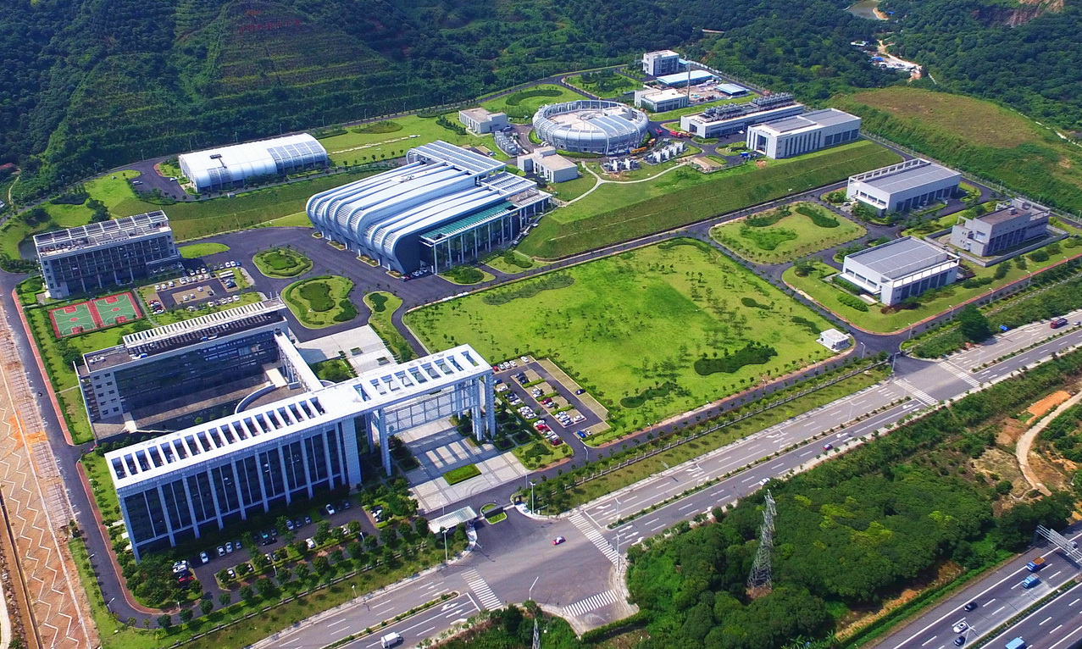
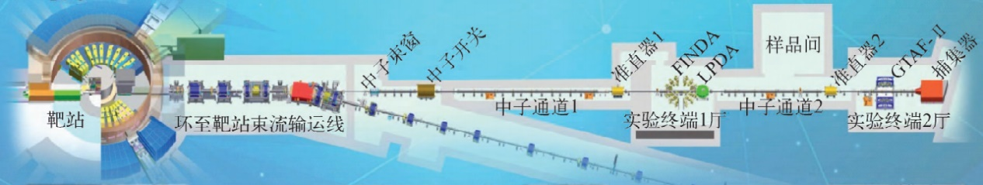
Back-n白光中子源
利用反角方向未充分慢化的中子
  能量范围：0.5eV到200MeV，注量率高
  在核数据测量方面具有显著优势
Back-n (白光中子束线)
装置 | LANSCE WNR | CERN n_TOF | Back-n
束流能量（MeV） | 800 | 20000 | 1600
飞行距离（m） | 7-55 | 185 | 55/80
脉冲宽度（ns） | 125 | 7 | 52-26000
束流功率（kW） | 80-100 | 23-36 | 100
脉冲频率（Hz） | 20 | 0.278-0.42 | 25
中子产额（n/s） | 1.0×10¹⁵ | 8.1×10¹⁴ | 2.0×10¹⁶
55m处：2×10⁷ n/cm²/s
在白光中子束线已建成运行的背景下，建造先进的粒子谱仪具有重要意义！

Slide 5
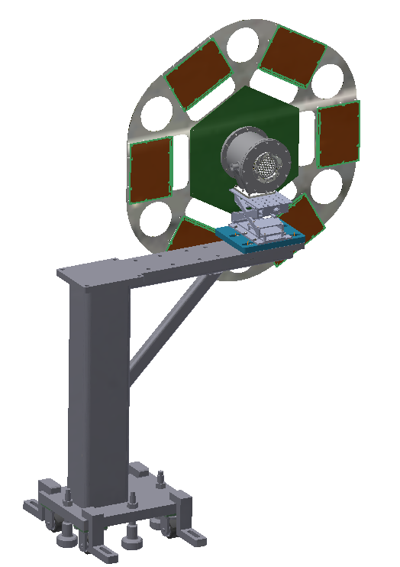
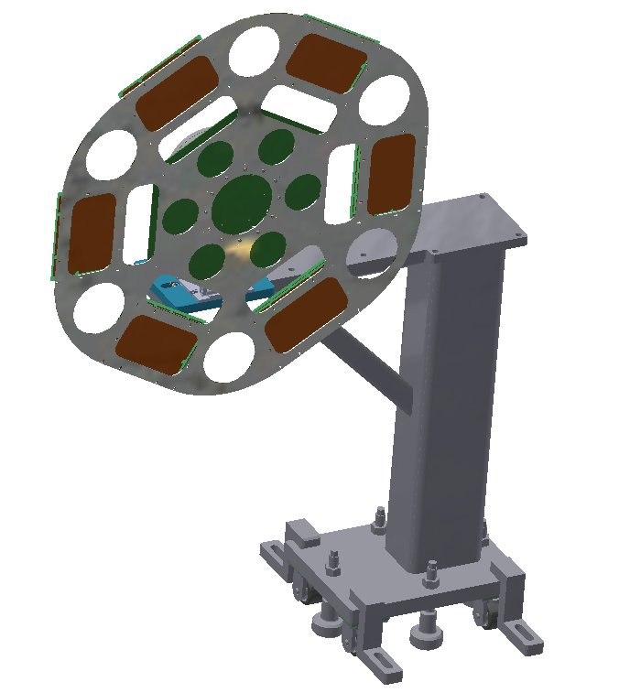
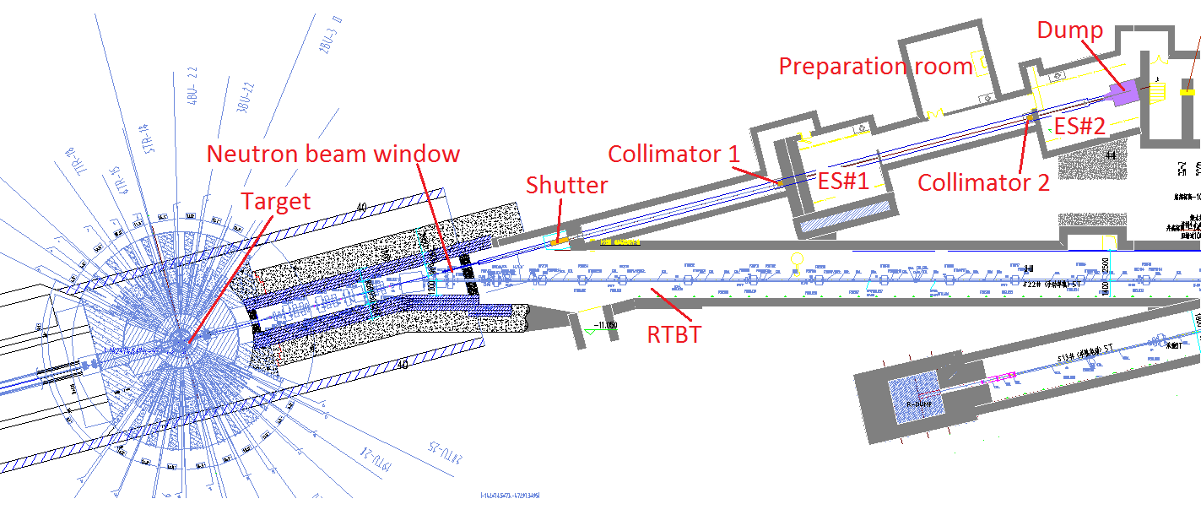


白光中子源多用途TPC (MTPC, Multi-Purpose TPC)
主要用途：针对轻带电粒子测量
  BLUET：Back-n Light Charged Particle Universal Experimental TPC
兼顾其他用途：裂变产物测量、中子共振照相、中子束斑测量
中科大：Micromegas探测器、读出电子学
正面
背面
矢车菊
得到核探测与核电子学国重实验室的全力支持！

Slide 6
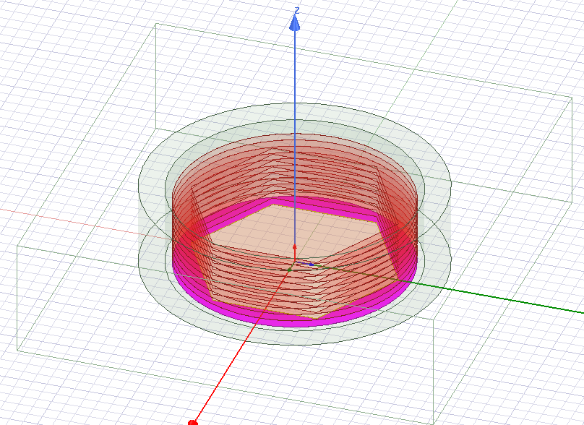
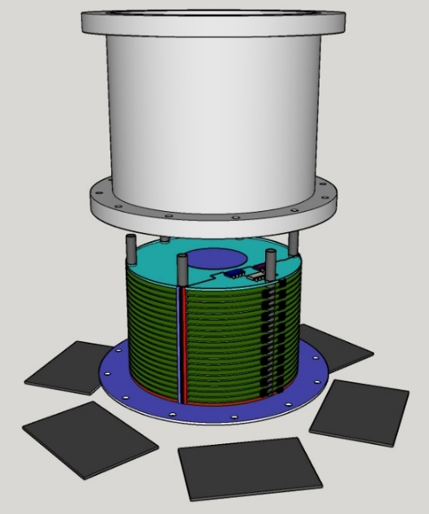
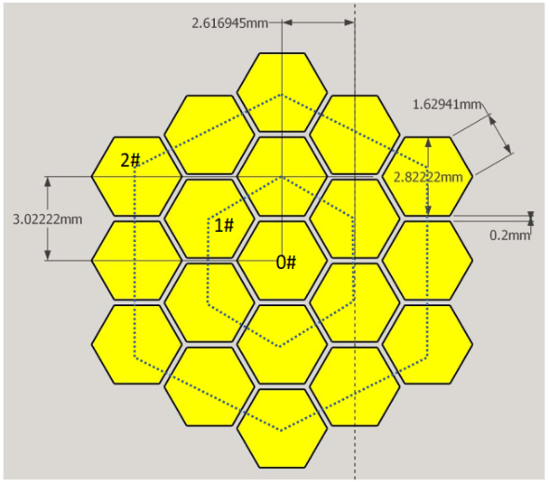
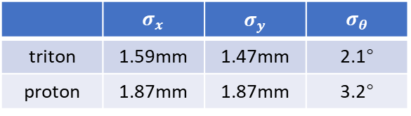
TPC设计
70mm~150mm
Pad-Plane
Field-Cage
物理设计：白光中子组
 | $$σ_{x}$$ | $$σ_{y}$$ | $$σ_{θ}$$
triton | 1.59mm | 1.47mm | 2.1°
proton | 1.87mm | 1.87mm | 3.2°
最终目标：2万路；一期目标：1519路；二期目标：3038路

Slide 7
内容提要
研究背景
第一版MTPC读出电子学
第二版MTPC读出电子学
TPC通用电子学及应用
  低能核物理fMata-TPC读出电子学
  核素测量低气压TPC的读出电子学
总结与展望

Slide 8
MPGD通用电子学
系统构成：
  前端读出板（FEC）
  数据获取板（DAQ）
  数据获取软件（+ 计算机）
探测器-FEC连接
  采用80pin 高密度连接器
FEC-DAQ连接
  单芯双向光纤
DAQ到计算机：千兆以太网
可兼容不同的ASIC
  修改FEC设计，系统架构不变
单个FEC可支持256个通道
单个DAQ可支持多达24个FEC(6144路)
多个DAQ可并行工作以扩展系统规模
  科大快电子学组自2012年就开始了新型气体探测器读出电子学、包括可扩展读出架构的技术探索。在PandaX-III实验原型读出电子学成果的基础上，进一步发展了基于AGET-ASIC的MPGD通用电子学，并应用于MTPC实验

Slide 9
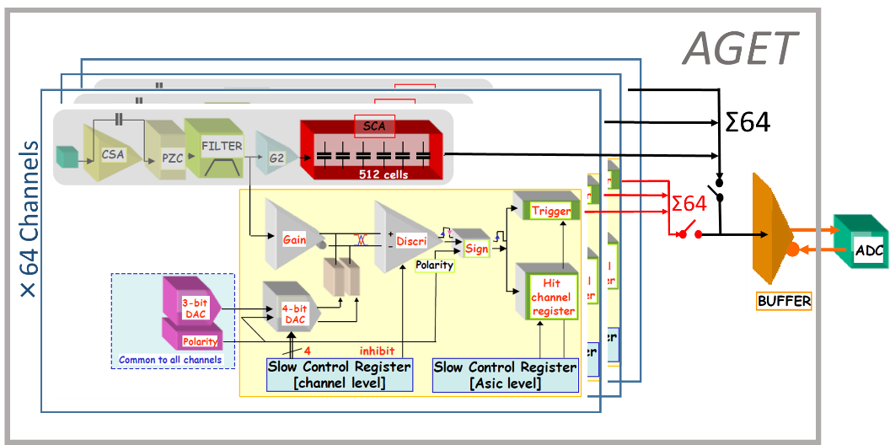
ASIC选型：AGET
64通道通用TPC读出芯片
由法国CEA的Saclay实验室设计
动态范围: 120fC, 240fC, 1pC, 10pC
达峰时间: 50ns - 1μs (16 values)
采用开关电容阵列结构：512个电容/通道
采样率: 1MHz - 100MHz
读出频率：25MHz

Slide 10
基于AGET的前端读出模块设计方案
  技术方案：4*（AGET+ADC）+FPGA
  输入通道：256路（64*4）
  信号幅度：120fC、240fC、1pC、10pC
  时间窗口：512*采样周期
    采样率1MHz~100MHz可配置
  电源接口：DC+5V（2A）
  数据接口：单芯双向光纤、串行
    千兆以太网、400Mbps普通接口
  数据包大小：2.1Mbit /event
  单事例死时间：1.4ms（全读出）
  单板最高事例率：
    全读出：~300Hz (受数据接口限制)
    部分通道读出：>1kHz
Notes:
电荷测量？能量测量？
前端读出板使用的是AGET读出芯片，单块前端读出板集成了4块AGET，实现256路通道读出。根据实验情况估算出来工作情况下单块FEC数据率达到21Mbps。由于调试过程中触发率会远大于10Hz，我们设计要求数据率大于100Mbps。同样根据AGET芯片读出方式，可以计算其死时间达到3.41ms，触发率上限约290Hz，能够满足实验要求。
我们实验室另外要求设计的。

Slide 11
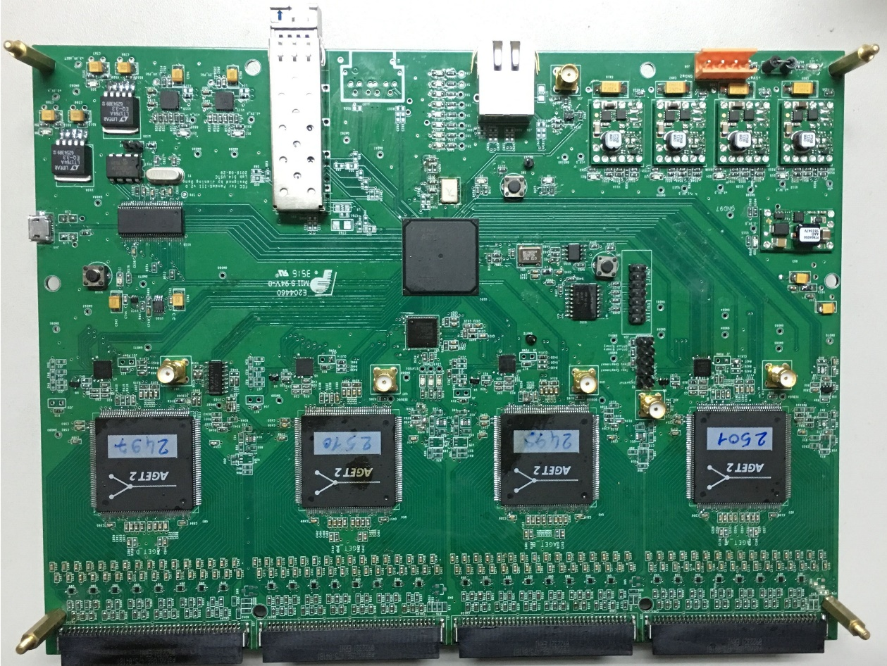
研制完成的AGET-FEC模块
光收发器
FPGA
ADC
AGET
高密度连接器

Slide 12
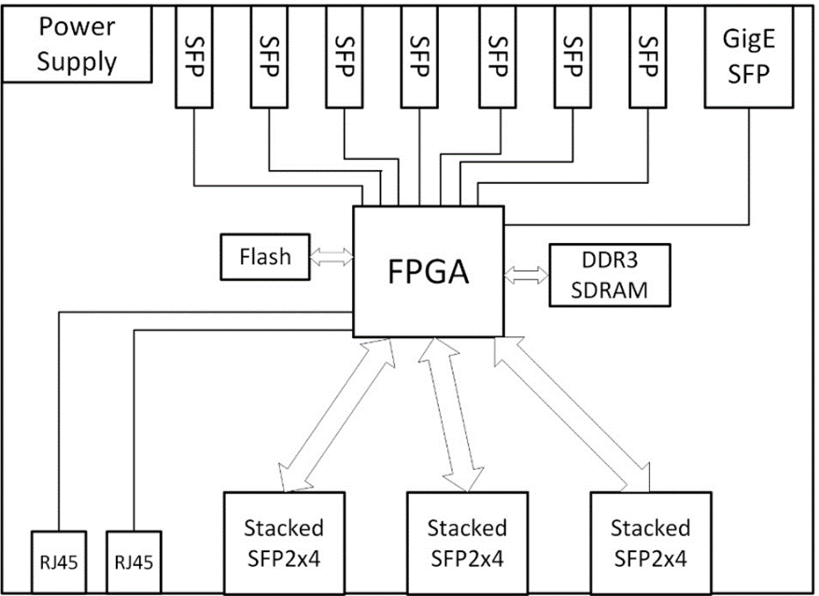
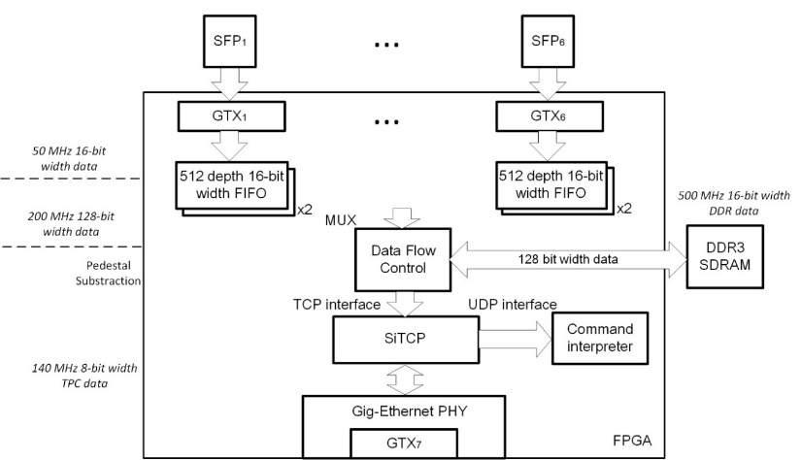
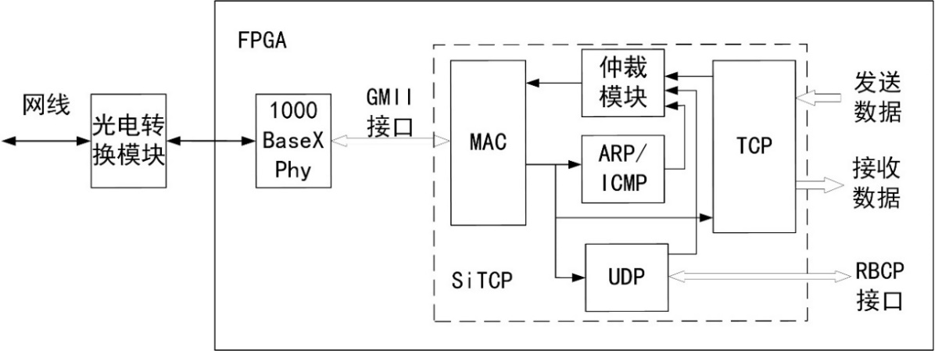
后端电子学设计方案
  FEC接口
    6路高速串行接口
    24路中速串行接口
  计算机接口：千兆以太网
  4Gbit DDR3 SDRAM
  128Mb Flash
  RJ45接口
    可多板并行工作，进一步扩展规模
Notes:
电荷测量？能量测量？
前端读出板使用的是AGET读出芯片，单块前端读出板集成了4块AGET，实现256路通道读出。根据实验情况估算出来工作情况下单块FEC数据率达到21Mbps。由于调试过程中触发率会远大于10Hz，我们设计要求数据率大于100Mbps。同样根据AGET芯片读出方式，可以计算其死时间达到3.41ms，触发率上限约290Hz，能够满足实验要求。
我们实验室另外要求设计的。

Slide 13
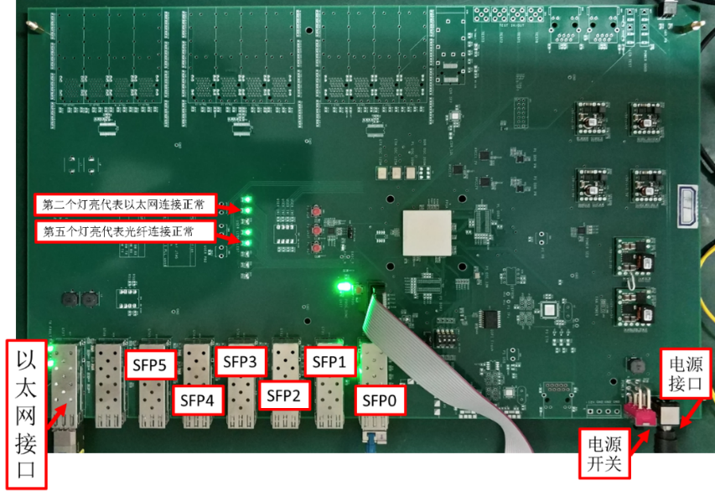
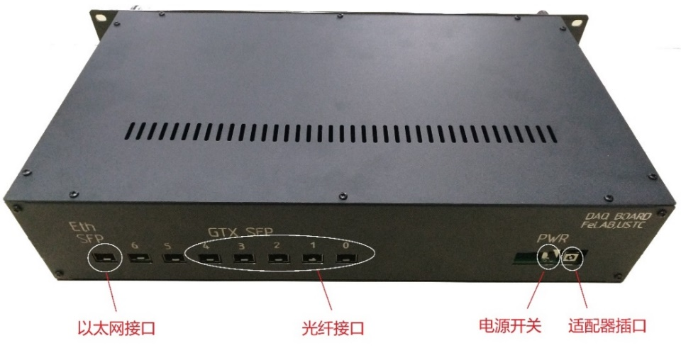
后端电子学
数据汇总模块——DCM

Slide 14
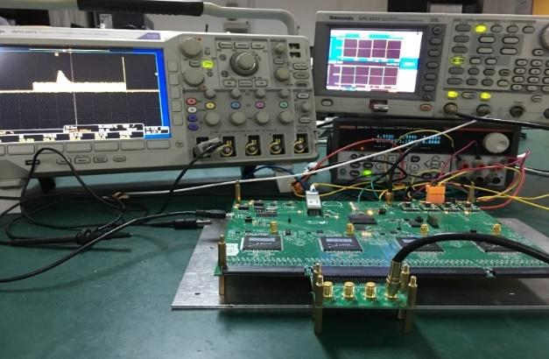
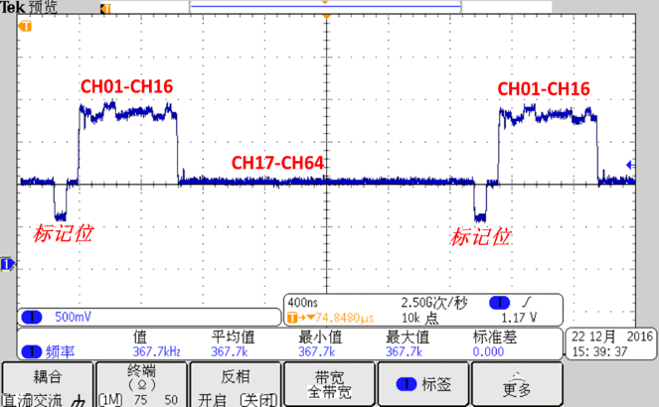
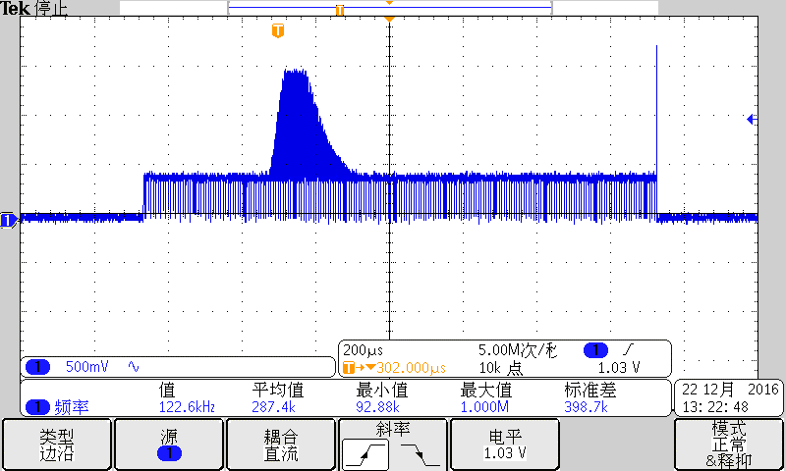
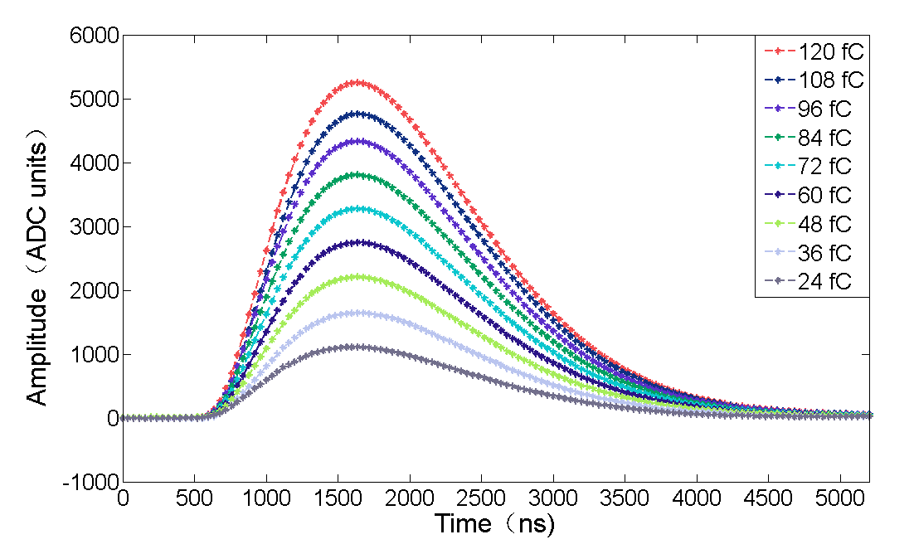
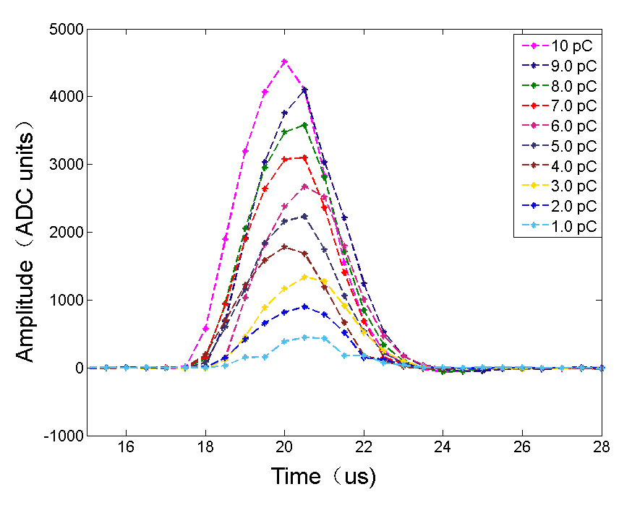
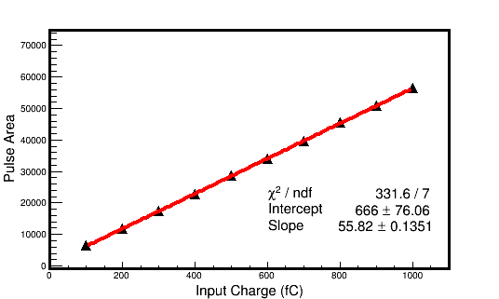
AGET-FEC功能测试
采样率: 25MHz
达峰时间: 1μs
动态范围 : 120fC
采样率: 2MHz
达峰时间: 1μs
动态范围 : 10pC

Slide 15
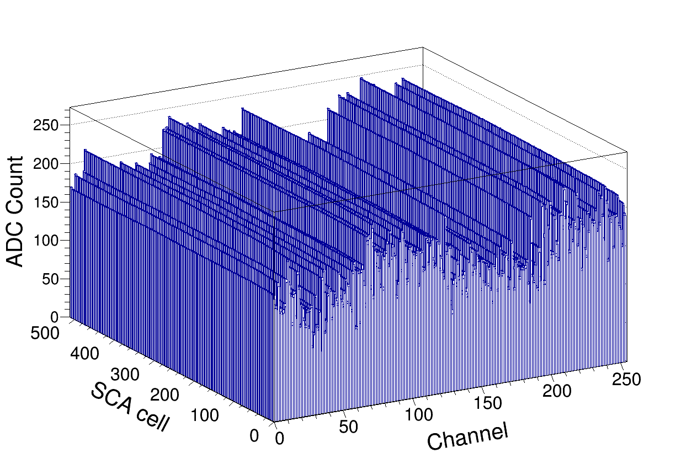
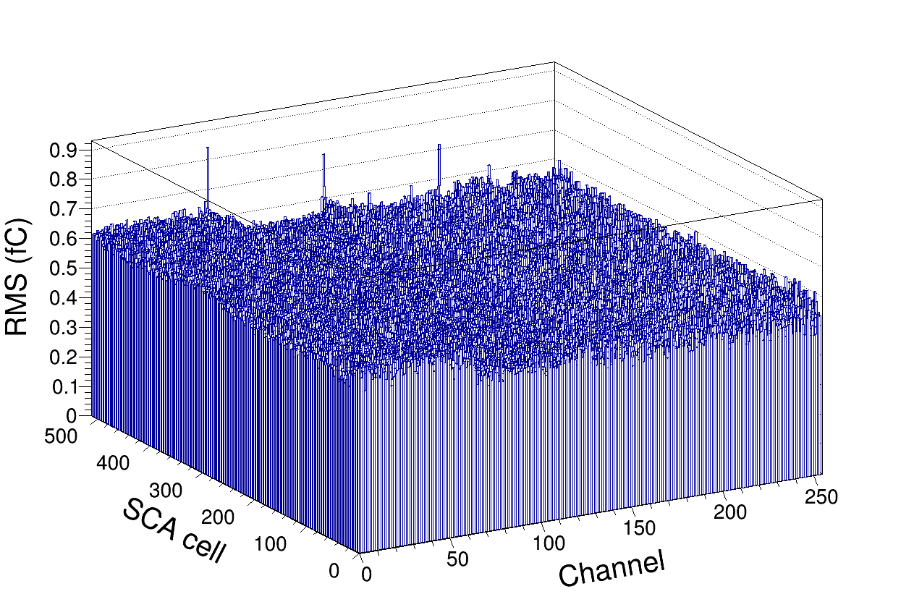
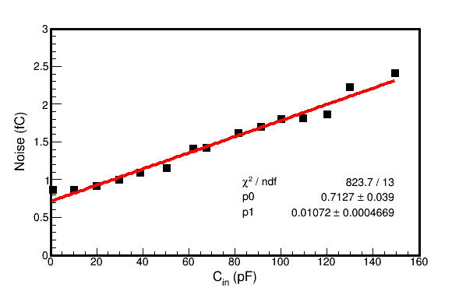
AGET-FEC噪声水平测试
一块FEC的基线分布
输入端悬空，一块FEC的噪声水平
输入端悬空 （1pC量程）
  噪声 < 0.9fC（RMS）
输入端接测试电容（1pC量程）
  噪声：0.7fC+0.01fC/pF
  噪声 < 1.7fC@C_{in}=100pF
Noise = 0.7fC+0.01fC/pF

Slide 16
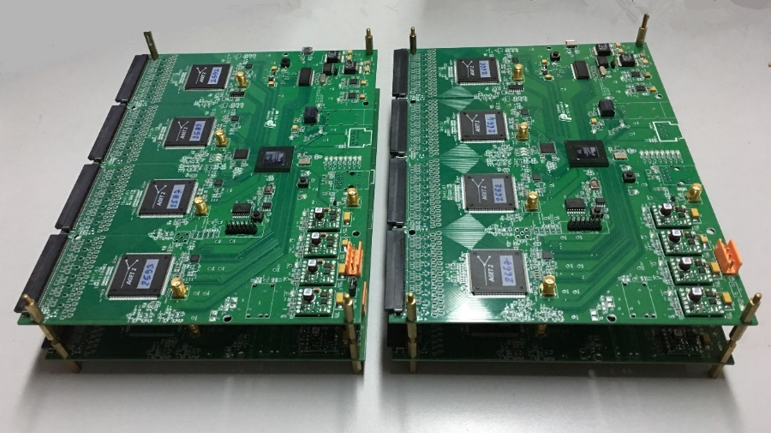
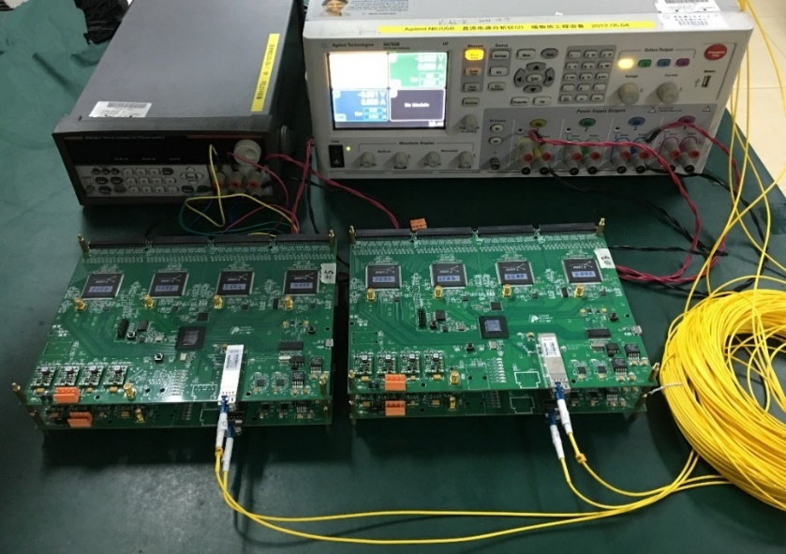
AGET电子学小系统联测
搭建实验室小系统：4块FEC+1块DAQ板
1024通道全读出，最高触发率>280Hz

Slide 17
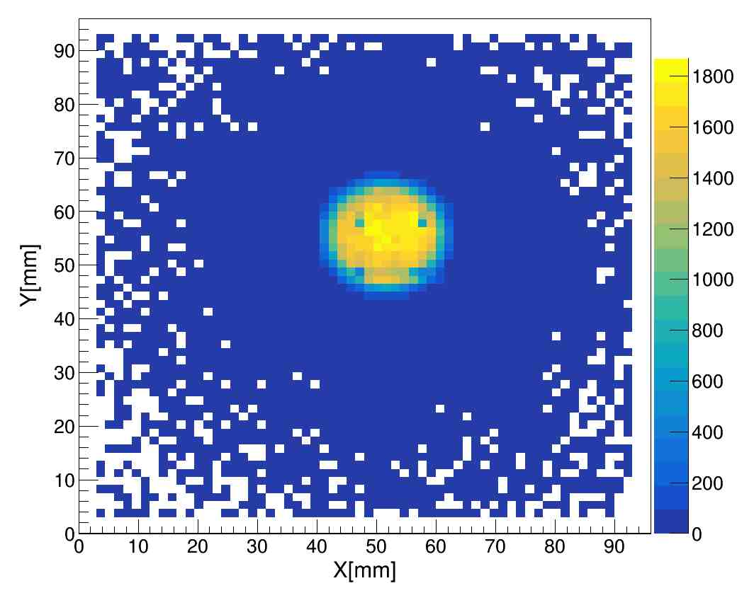
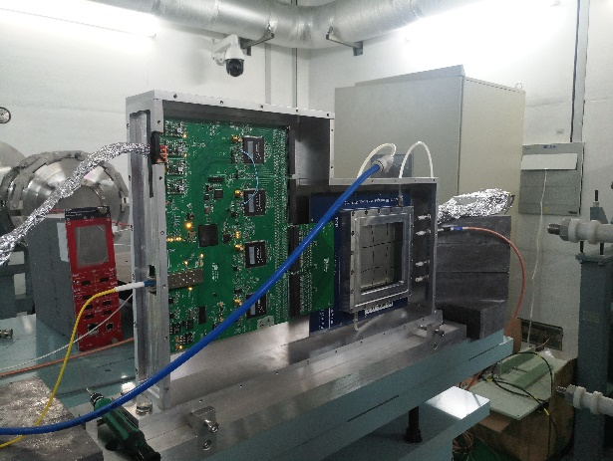
    散裂中子源Back-n中子束斑测量
  探测器： 中国科大镀硼Micromegas
  实验装置： 中国散裂中子源Back-n白光中子束线
  电子学： 1块AGET-FEC + 1块DCM
暗点为Φ2mm的探测器支撑柱
测试现场照片
Φ30mm束斑测量结果
Notes:
该读出系统还用于了东莞散裂中子源白光中子束线测试当中当中，配合科大镀硼探测器得到首次得到了中子束斑成像结果，如图所示。

Slide 18
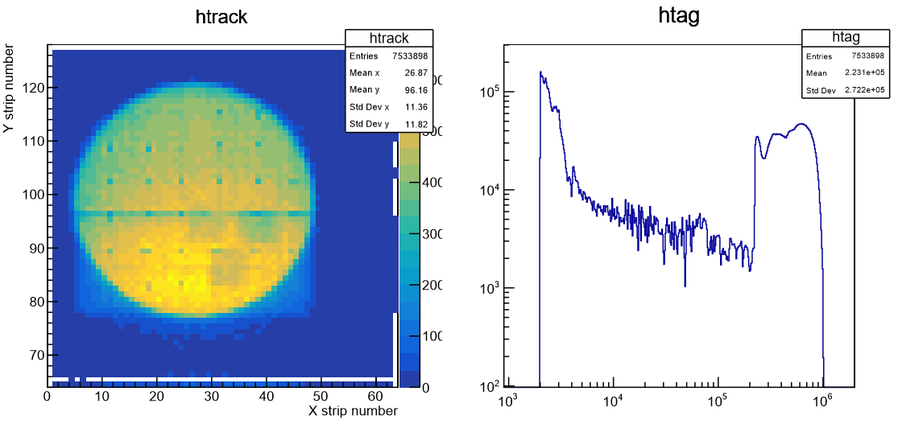
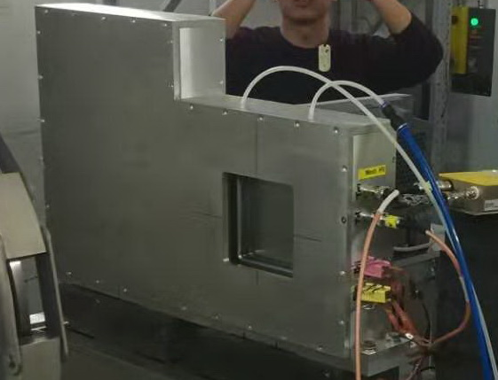
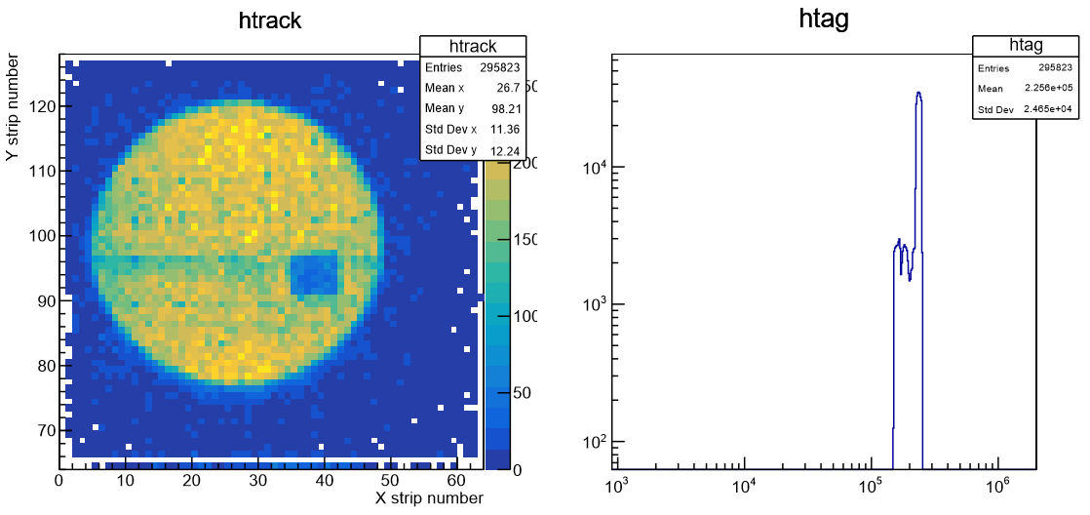
基于TOF及2D剖面测量的中子共振成像
元素透射成像
中子TOF谱
Micromegas探测器布局
位置分辨：~1mm
样品：Ag In W
元素Ag共振成像
共振峰选区

Slide 19
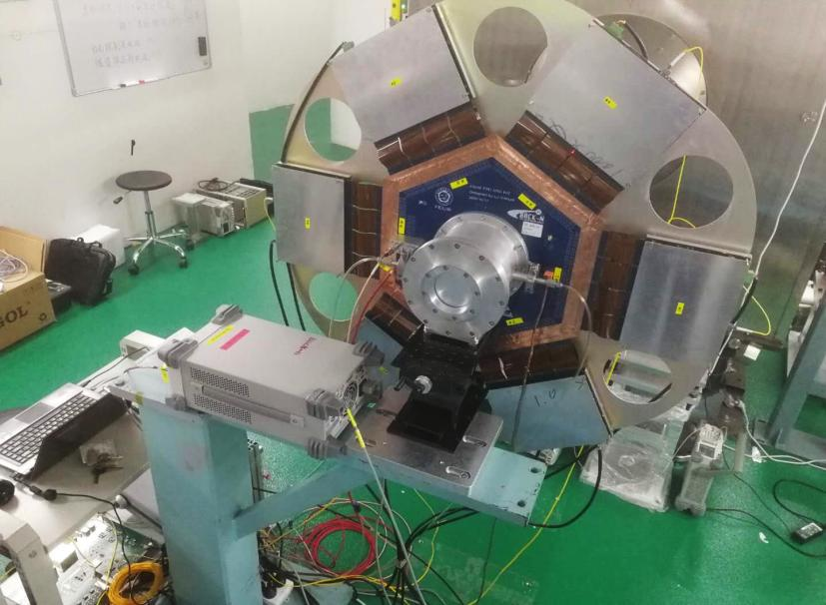
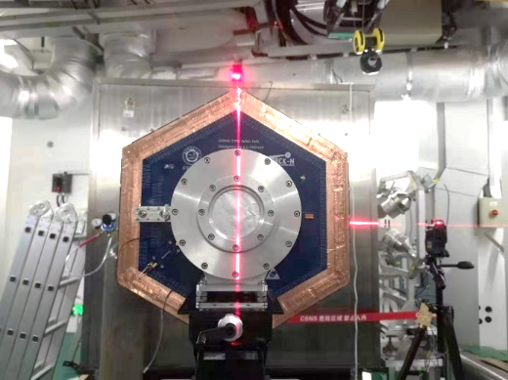
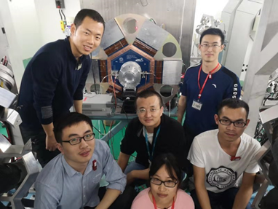
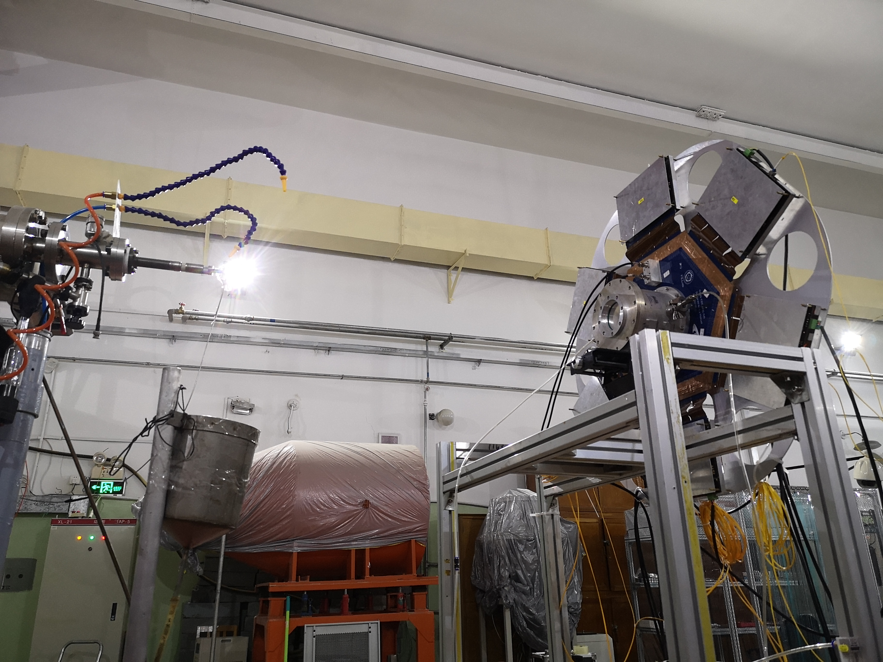
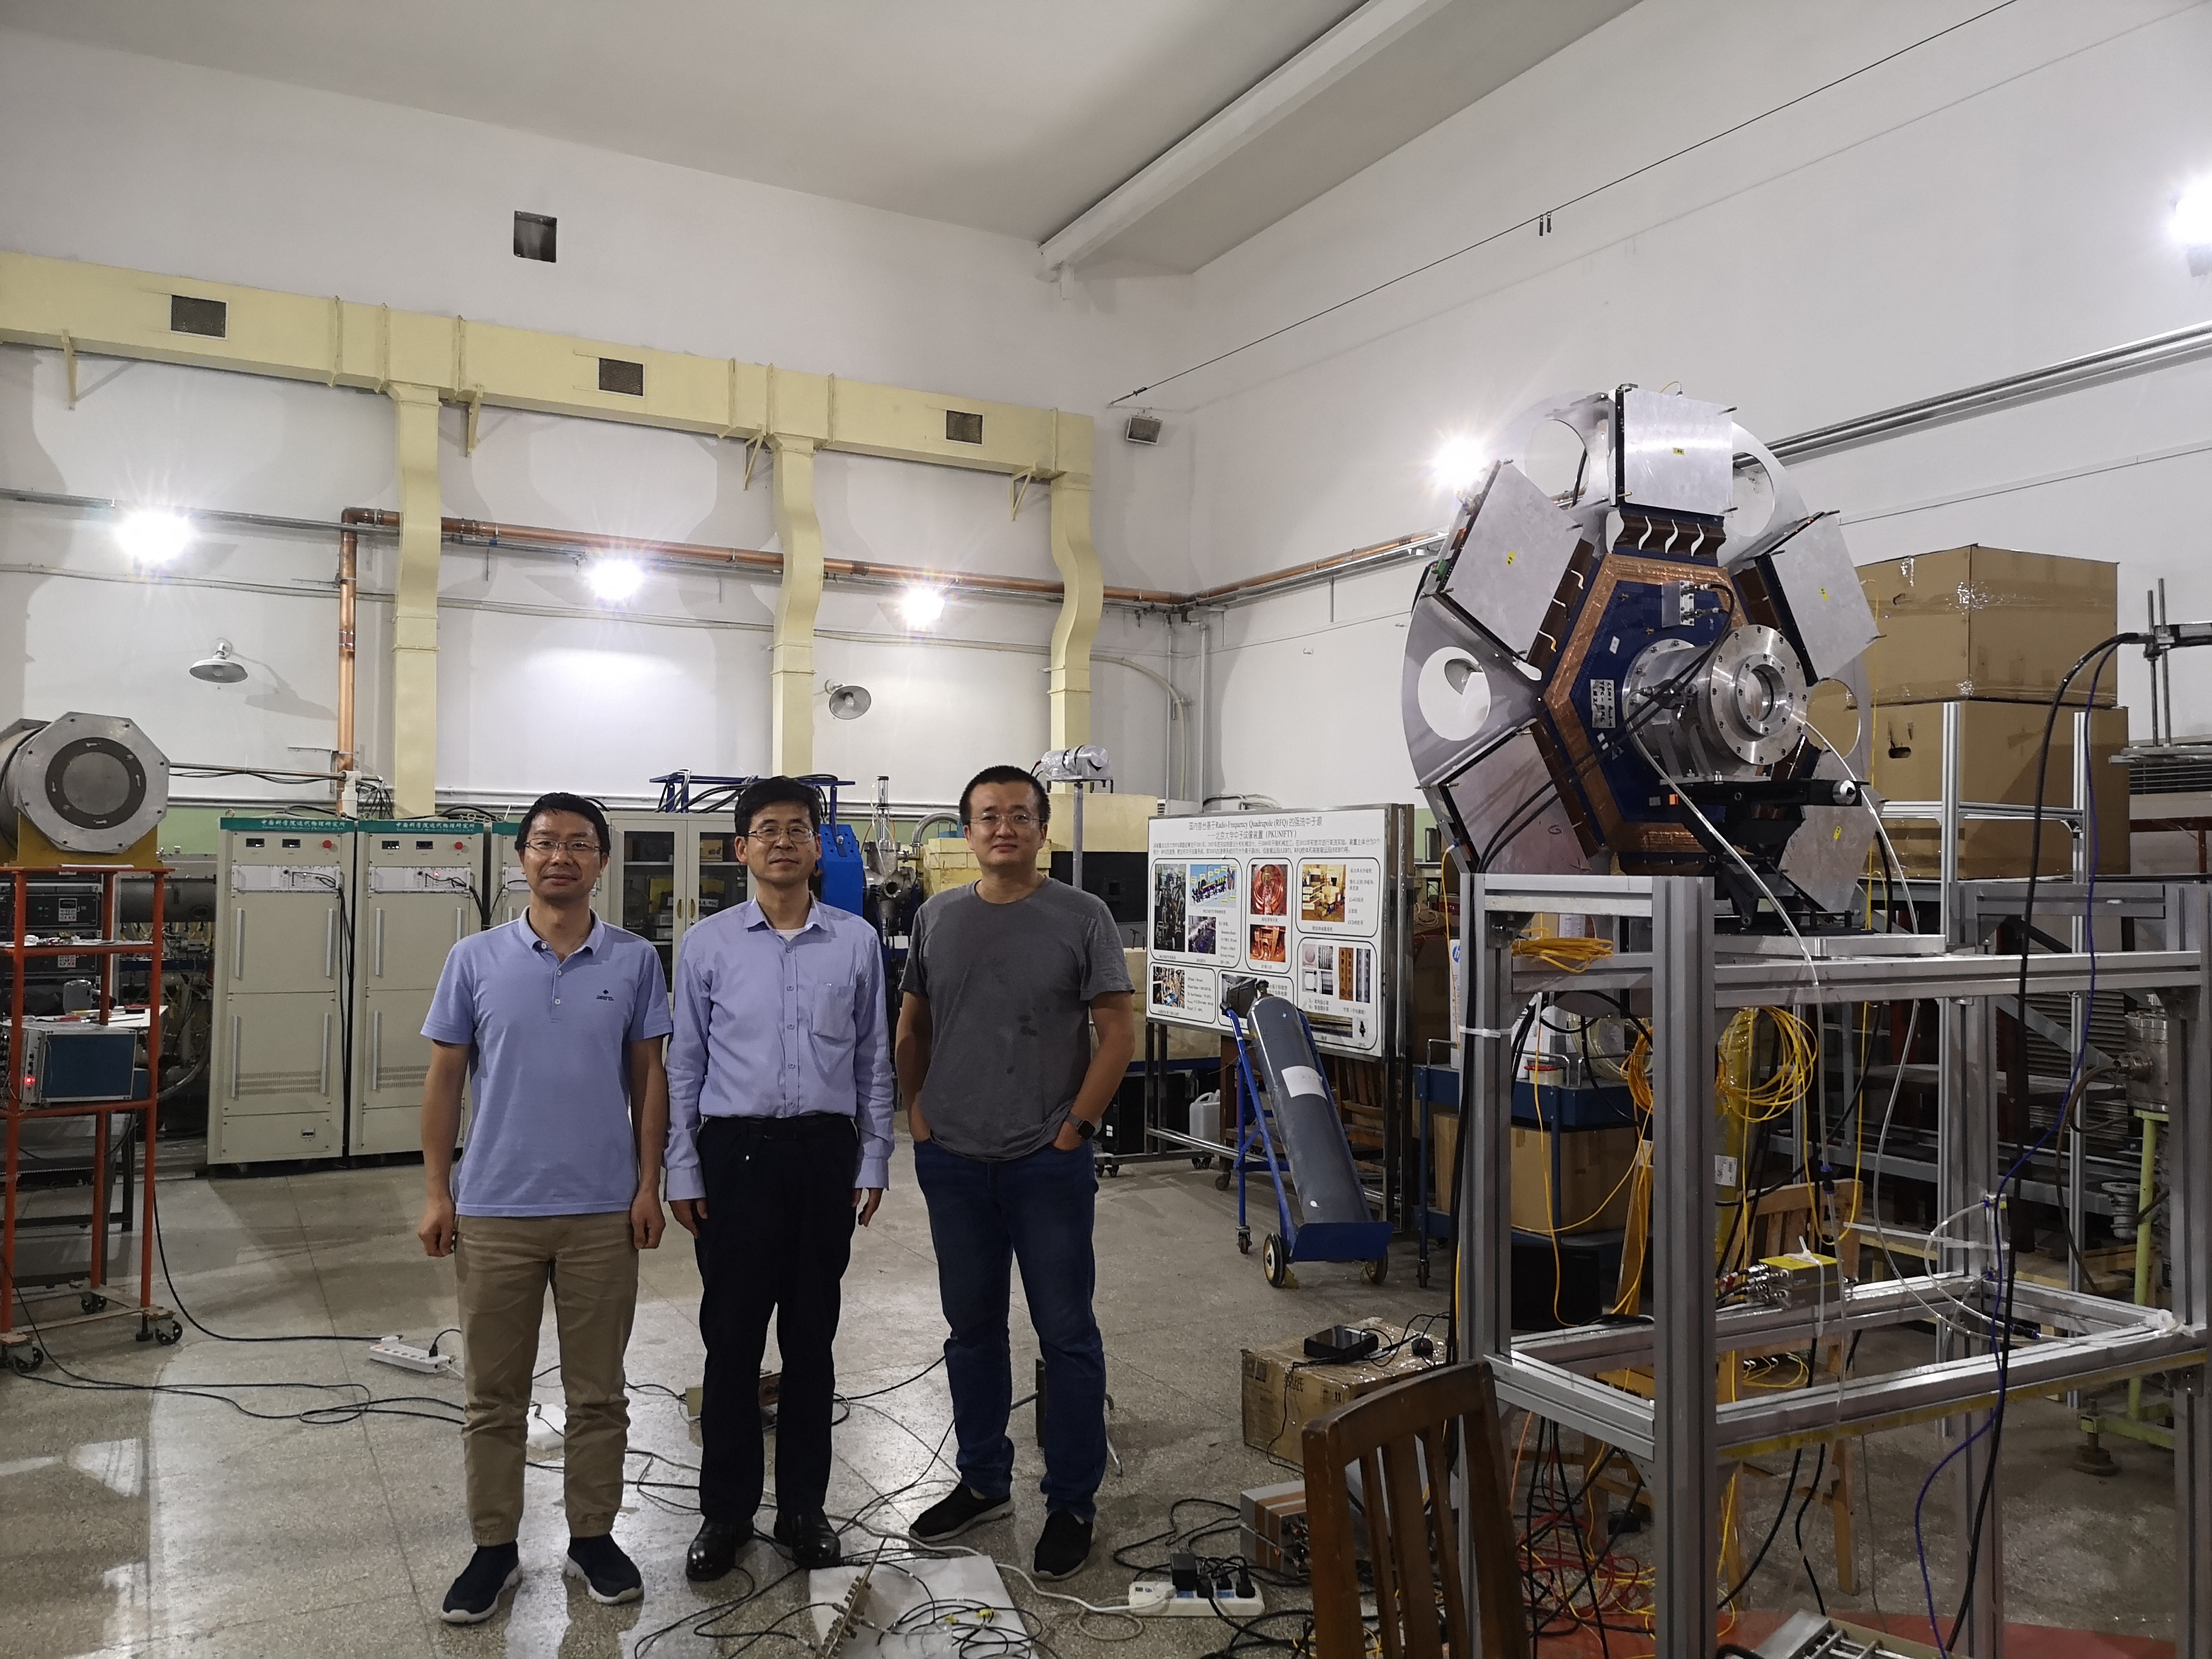

原型MTPC 的读出（2019-2020）
第一版MTPC电子学的缺点：
死时间长（3ms $↔$300Hz）、数据传输带宽不够

Slide 20
内容提要
研究背景
第一版MTPC读出电子学
第二版MTPC读出电子学
TPC通用电子学及应用
  低能核物理fMata-TPC读出电子学
  核素测量低气压TPC的读出电子学
总结与展望

Slide 21
原型MTPC第二版读出电子学系统方案

Slide 22
电子学需求
原型TPC读出电子学指标需求
电子学需求:
读出通道数：1519路阳极+1路阴极+1路丝网
电荷测量范围：覆盖4.2fC至1.7pC
波形采样率：不低于20MSPS
采样窗口：大于20μs
通道间同步性：好于10ns
定时精度：好于10ns
读出死时间：低于50μs
主要的技术挑战:
低功耗、高集成度
电荷测量范围大
死时间短
技术方案：电荷灵敏放大 + 波形数字化 + FPGA数字化处理

Slide 23
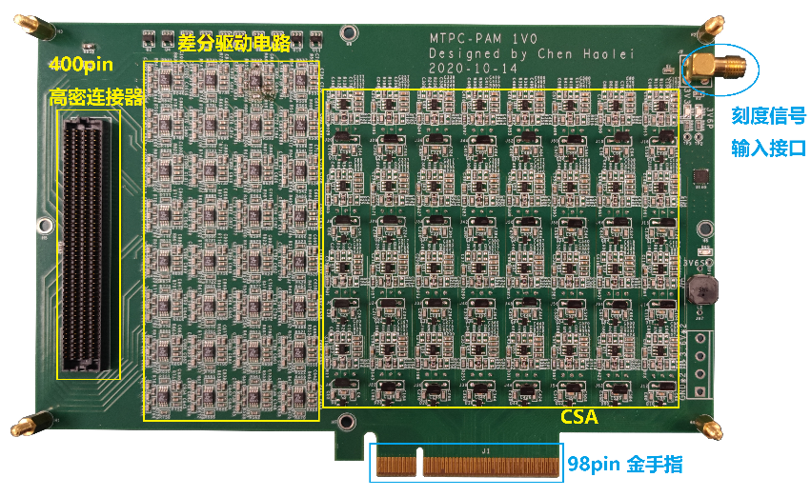
电子学模块设计
前放模块设计
通道数：64路
处理方式：电荷收集
电荷测量范围：不超过3pC
输出信号类型：差分模拟信号
尺寸：19.1cm×11.5cm
功耗：1W/板
探测器信号由金手指输入
处理后差分信号由高密连接器输出

Slide 24
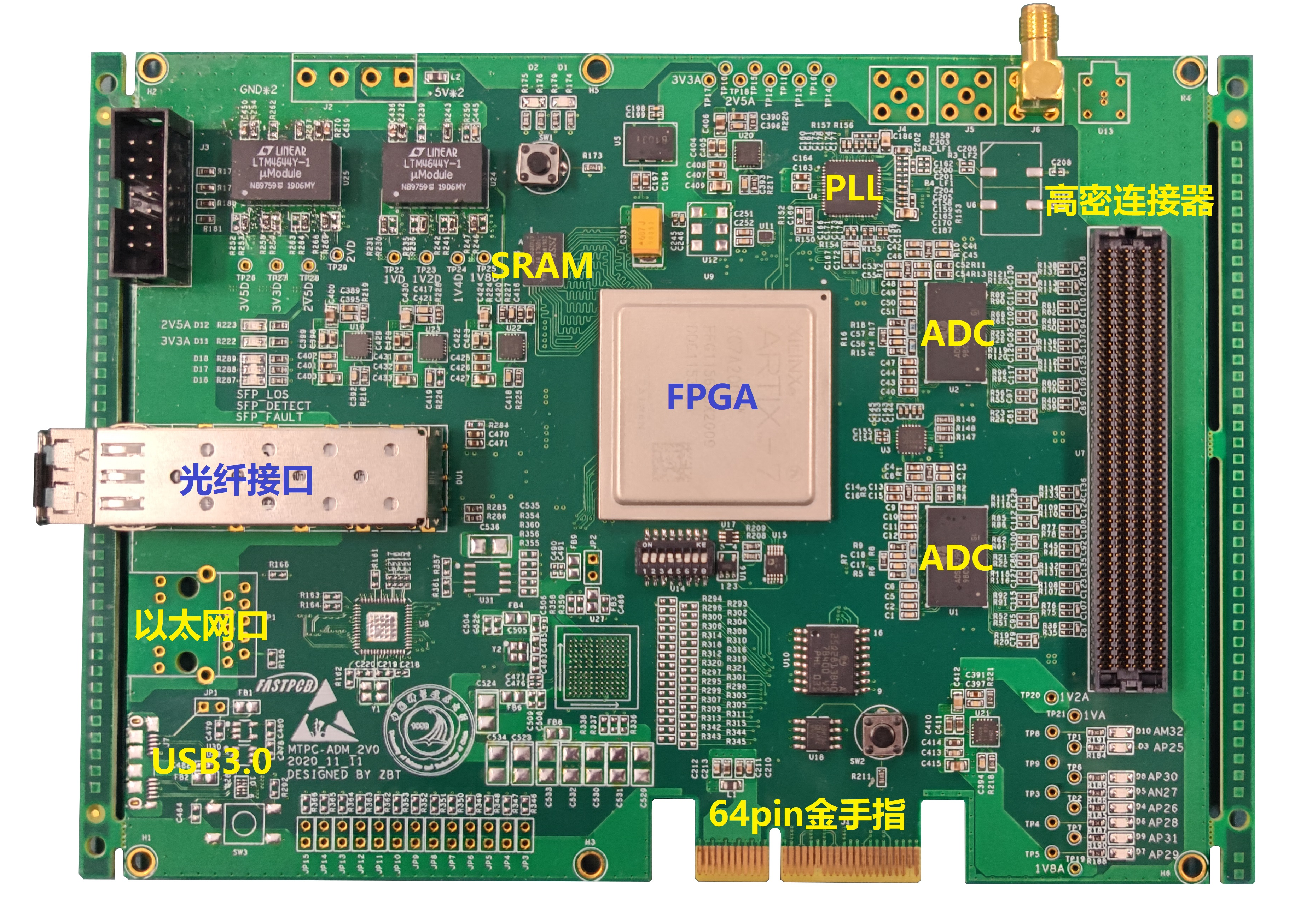
电子学模块设计
波形数字化模块设计
ADM：模拟-数字转换模块
通道数：64路
采样率：40MSPS
分辨率：12bits
输出接口：2.4Gbps光纤链路
备用接口：USB3.0、1G Ethernet
尺寸：16.5cm×12.7cm
功耗：8W/板
基于两片32通道ADC芯片实现数字化
FPGA内部对64通道进行CR-RC²滤波

Slide 25
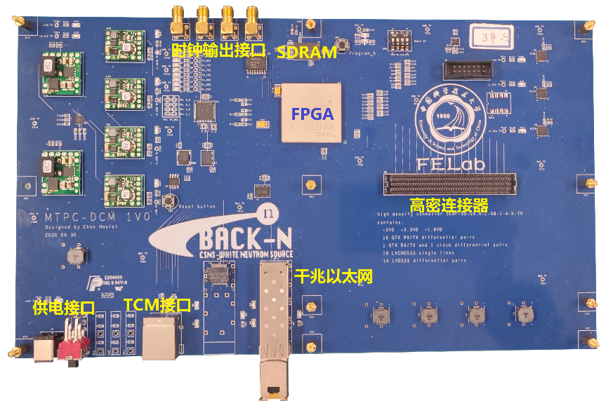
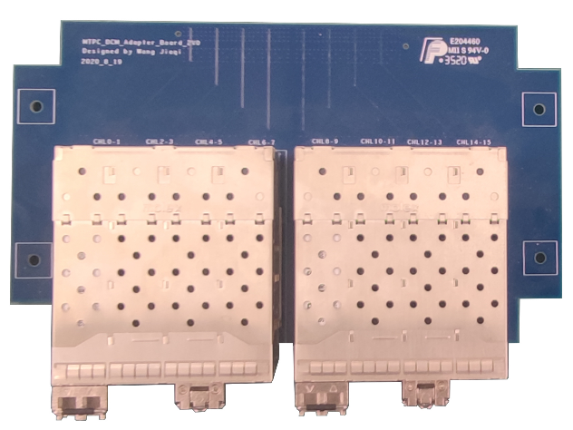
数据获取（汇总）模块设计
DCM：数据汇总模块
子母板结构
上位机数据接口：千兆/万兆以太网
前端数据接口：光纤@最多16个（子板）
8Gb DDR3L SDRAM缓存
12V 5A适配器供电
尺寸：30.5cm×17.8cm

Slide 26
电子学测试结果
 | 原型探测器读出需求 | 电子学性能
读出通道数 | 1521路 | 1536路
电荷测量性能 | 信号幅度范围： 4.2fC至1.7pC | 噪声RMS: 0.76fC
 |  | 动态范围上限: 2.8pC
波形采样率 | 不低于20MSPS | 40MSPS
单次事例采样窗口 | 覆盖20μs | 25.6μs
通道间同步精度 | 好于10ns | 好于200ps
飞行时间测量精度 | 好于10ns | 好于3ns
死时间 | 短于50μs | 约25μs
读出电子学各项技术参数满足原型TPC读出需求
Notes:
除了前面的测试外，论文还对电子学系统的死时间进行了测试，结果表明读出系统死时间约25μs。电子学系统性能总结如表所示，各项性能均满足原型探测器读出需求，该方案为未来大规模MTPC装置的读出奠定了技术基础。

Slide 27
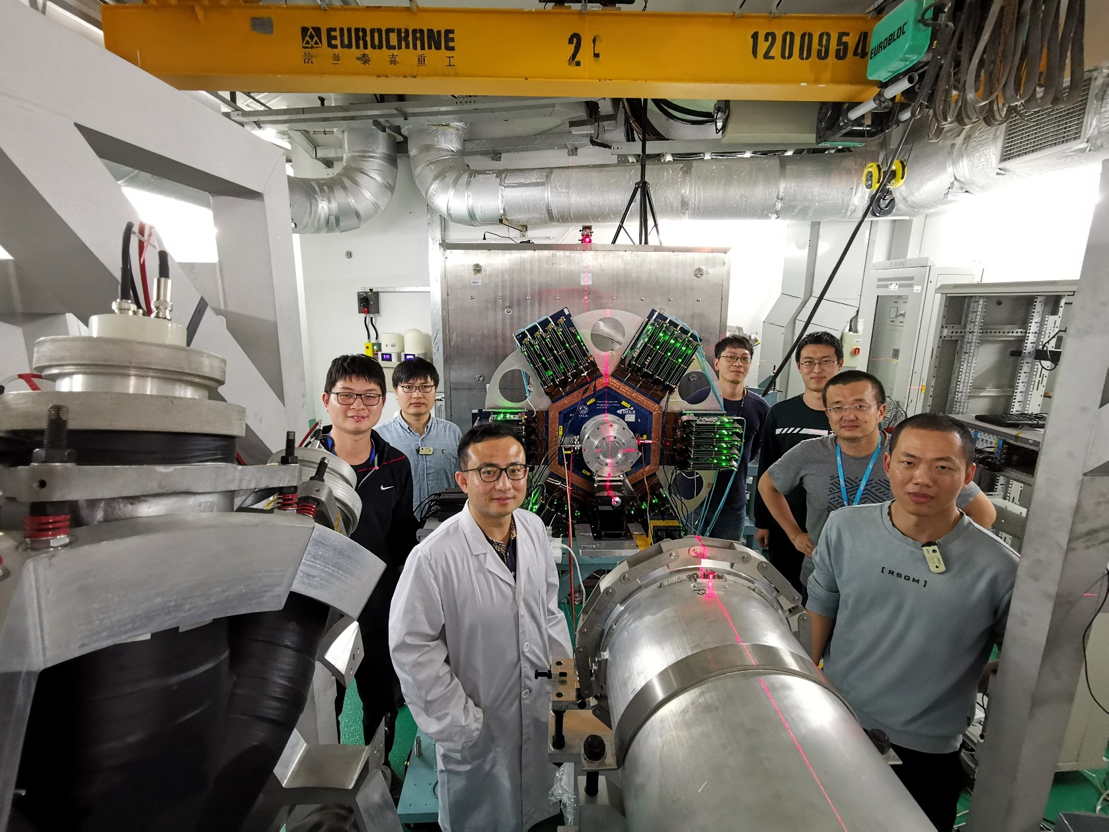
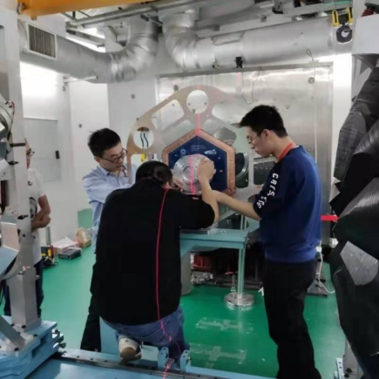
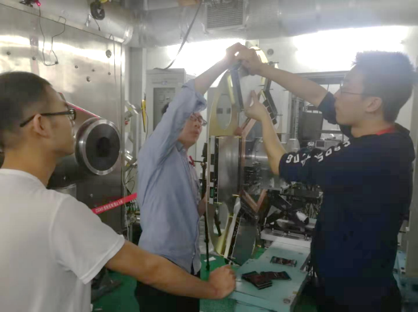
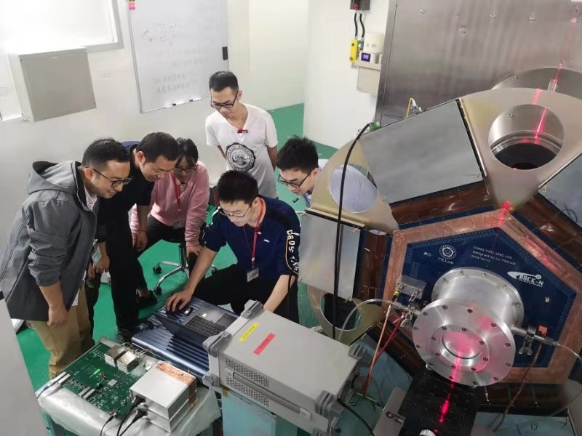
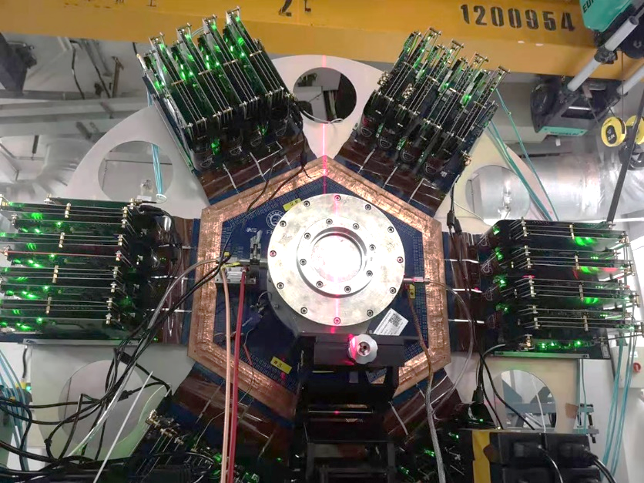
束流实验（2021.1）

Slide 28
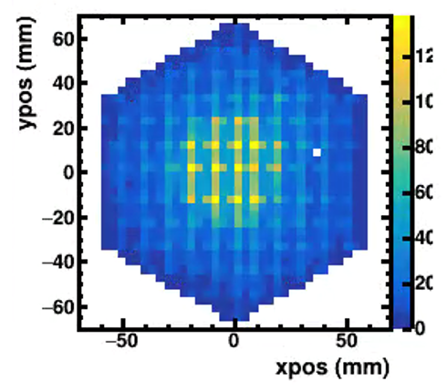
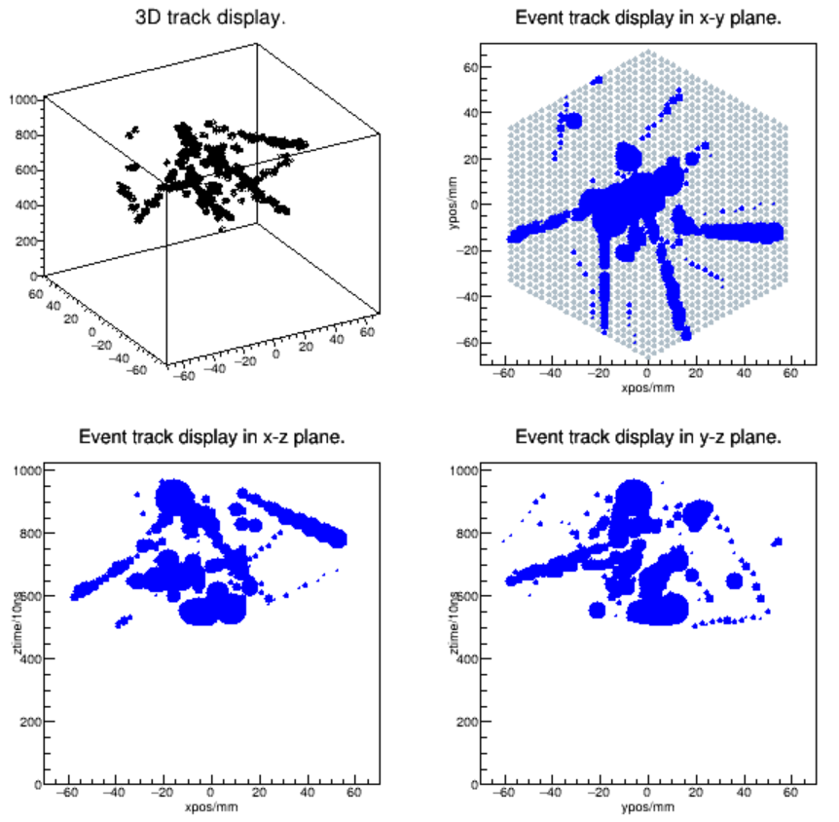
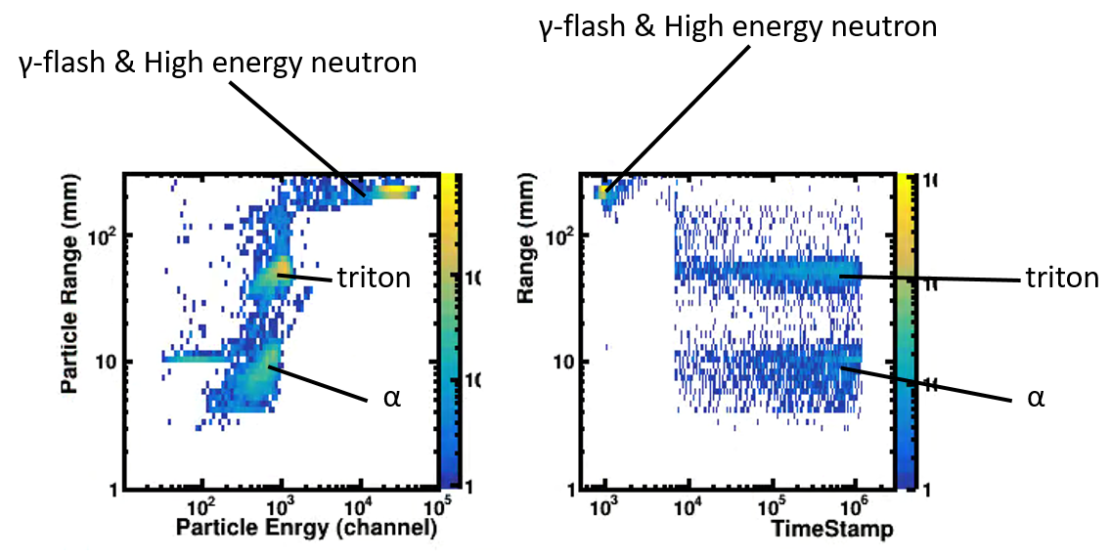
Back-n束流实验（⁶Li靶）
所有电子学通道工作正常
系统具有良好的粒子径迹测量能力
对氚、α实现了良好鉴别
实验室新闻链接：http://sklpde.ustc.edu.cn/2021/0217/c7107a470852/page.htm

Slide 29
内容提要
研究背景
第一版MTPC读出电子学
第二版MTPC读出电子学
TPC通用电子学及应用
  低能核物理fMeta-TPC读出电子学
  核素测量低气压TPC的读出电子学
总结与展望

Slide 30

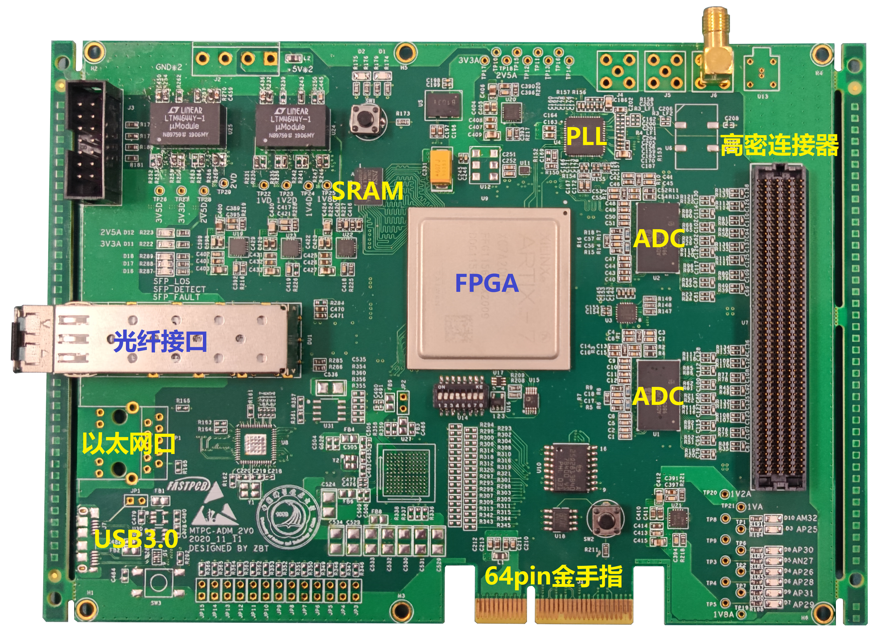


MTPC原型电子学 $→ 发展$TPC通用电子学
系统构成：
  64通道前端放大器板（PAM）
  64通道波形数字化板（ADM）
  数据汇总模块（DCM）
  数据获取软件（+ 计算机）
等效噪声电荷：0.76fC
增益非均匀性约2.2%
积分非线性均值约0.21%，最大不超过0.35%
定时精度好于3ns
通道间串扰比例不超过1%
适合数百路到千路级TPC系统的读出电子学的快速搭建!

Slide 31


应用: fMeta-TPC的读出
(Fudan Multi-Purpose Active Target TPC)
  电子学
主要用途：
  针对伽马束流和稀有同位素束流，开展 低能核物理研究实验
Active Target TPC的构成
  靶室
  场笼
  读出平面（MicroMegas）
  辅助探测器(DSSD+CsI探测器)
  靶室
  读出平面（Micromegas）
辅助
探测器
  场笼

Slide 32

读出电子学总体架构

Slide 33


电子学模块批量研制
PAM ADM
DCM
PCMM
TCM
TCM
PCMM
PCMM
DCM
32块PAM、32块ADM、8块PCMM、2块DCM、1块TCM，共计75个电路模块
构成2048路 TPC读出系统

Slide 34


系统联调
组装完成2048路TPC系统
开展了联调测试
PAM*32
ADM*32
DCM2
TCM
DCM1

Slide 35
TPC通用电子学的升级：
通用波形数字化读出电子学（ WaveRoC）
系统构成：
  128通道前端放大器板（FEB）
  128通道波形数字化板（DPU）
    集成板载数字化处理器（FPGA、ARM+NPU）
  数据汇总模块（DCM）
  数据获取软件（+ 计算机）
相比上一代TPC通用电子学：集成度更高、功能更灵活

Slide 36



前端电子学模块 (128-ch FEB + DPU)

Slide 37

应用: 高分辨低气压TPC的读出
科学目标：特殊核素的低本底测量
关键技术指标包括：
（1）灵敏面积：15cm*15cm；
（2）工作气压范围：50~1000mbar；
（3）增益：常压80000@1000mbar，低气压2000@50mabr；
（4）可工作在闭气模式；
（5）对带电粒子径迹的位置分辨：200μm；
（6）能量分辨：≤18%@5.9keV （半高全宽） ；

Slide 38

读出电子学技术方案
  核心探测器：热压接Micromegas（1个）
    探测器灵敏面积：150mm×150mm，XY阳极条读出，条节距（pitch）：0.4mm
    信号通道数：375+375 = 750 路，阳极信号，1路Mesh（丝网）信号
  电子学系统：
    前端电子学：128路波形数字化模块×6
    后端电子学：数据汇总模块×1
×6
基于WaveRoC架构

Slide 39




Slide 40








初步测试结果
位置分辨结果
${}_{ }^{55}{Fe}$ 能谱图
宇宙线径迹
测试平台

Slide 41

总结与展望
总结
  针对原型MTPC的需求，先后研制了两个版本的Micromegas探测器读出电子学系统，并投入实验运行
  在MTPC电子学基础上，发展了TPC通用电子学系统，并在多个实验中获得了初步应用
下一步工作计划
  开展原型MTPC升级（双端读出：1519$×$2通道）的读出电子学研制
  对TPC通用电子学的进一步提升
    可采用国产化ASIC（包括数字化TOT读出），提高系统集成度，降低功耗
感谢MTPC合作组！
感谢各位同行的支持！

